Slide 1
Maven依赖管理

Slide 2
Maven-assembly-plugin
Maven-shade-plugin
Maven聚合与继承

Slide 3
Maven-assembly-plugin
使用dependencySets, fileSets来定制化jar包打包方式。自由include/exclude一些依赖/文件。
优点：
  针对性地处理冲突问题
  自由管理jar包内容
缺点
  依赖关系复杂的情况下，要有针对性地排除冲突版本需要耗费大量时间
  有可能exclude了别的module需要用到的版本依赖

Slide 4
Maven-shade-plugin
利用shade插件重命名前缀的方式，修改版本冲突的依赖包，达到依赖隔离的目的。
优点
  简单，快速解决冲突问题
  允许引入不同版本的依赖
缺点
  会将多个jar包打进同一jar包，导致jar变得庞大（可通过minimizeJar属性减轻这一问题）

Slide 5
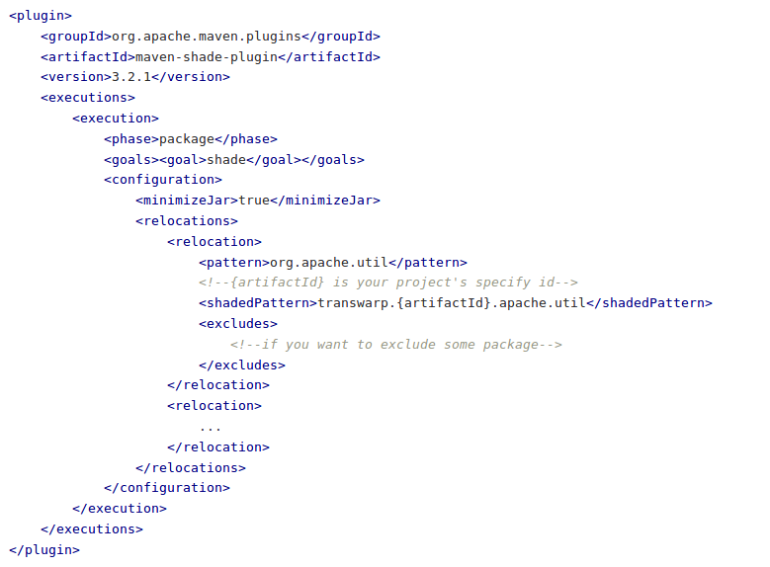
Shade使用示例

Slide 6
Maven聚合与依赖
利用maven自带的聚合与继承属性，为所有项目建立一个总的pom将所有module聚合在一起，再建立一个公共依赖库dependencies，在公共依赖库中管理依赖包的版本。
例子
Spring-Boot的github仓库

Slide 7
优势
一劳永逸，根治所有module的版本依赖问题
pom的编写变得简洁明了，层次分明
版本更改升级方便
易于日后项目扩展

Slide 8
难点
是一项大工程
需要所有团队合作
长期性的维护工作（专职人员管理？）
牵一发而动全身，增删改都会对所有module造成影响

Slide 9
规范的制定
强制性版本？（使用maven-enforcer-plugin）
建立的父依赖库必须将冲突解决干净，保证纯净无污染
要求引入新的依赖或需要升级版本，先检查对现有的代码是否造成影响
对父依赖库进行权限管理，只为管理员开放修改权限
开发人员要加新依赖，先申请

